Slide 1
웹프로그래밍 기초 프로젝트
부동산 실거래가 조회 및 관심 매물 관리 서비스
정수민 202195046

Slide 2
목차
목적, 기대효과, 개발환경
시연
기능
구현
후기

Slide 3
목적
부동산 실거래가 정보의 투명한 제공과 효율적인 관리를 위해 개발된 본 프로젝트는 사용자들이 과거 거래 내역을 쉽게 조회하고 관심 매물을 즐겨찾기하여 모니터링할 수 있도록 지원합니다. 이를 통해 부동산 시장의 정보 비대칭을 해소하고, 사용자들의 합리적인 의사결정을 돕는 것을 목적으로 합니다.

Slide 4
기대 효과
이 서비스를 통해 사용자들은 원하는 지역의 실제 거래 동향을 실시간으로 파악할 수 있으며, 이는 투명하고 합리적인 시장 가격 형성에 기여할 것으로 예상됩니다. 또한 즐겨찾기 기능을 통한 맞춤형 정보 관리로 사용자의 부동산 투자 전략 수립이 보다 체계적으로 이루어질 것으로 기대됩니다.

Slide 5
개발 환경
Html, Javascript, Tailwind css
Kakao Map API
국토교통부_아파트 매매 실거래가 상세 자료 API

Slide 6
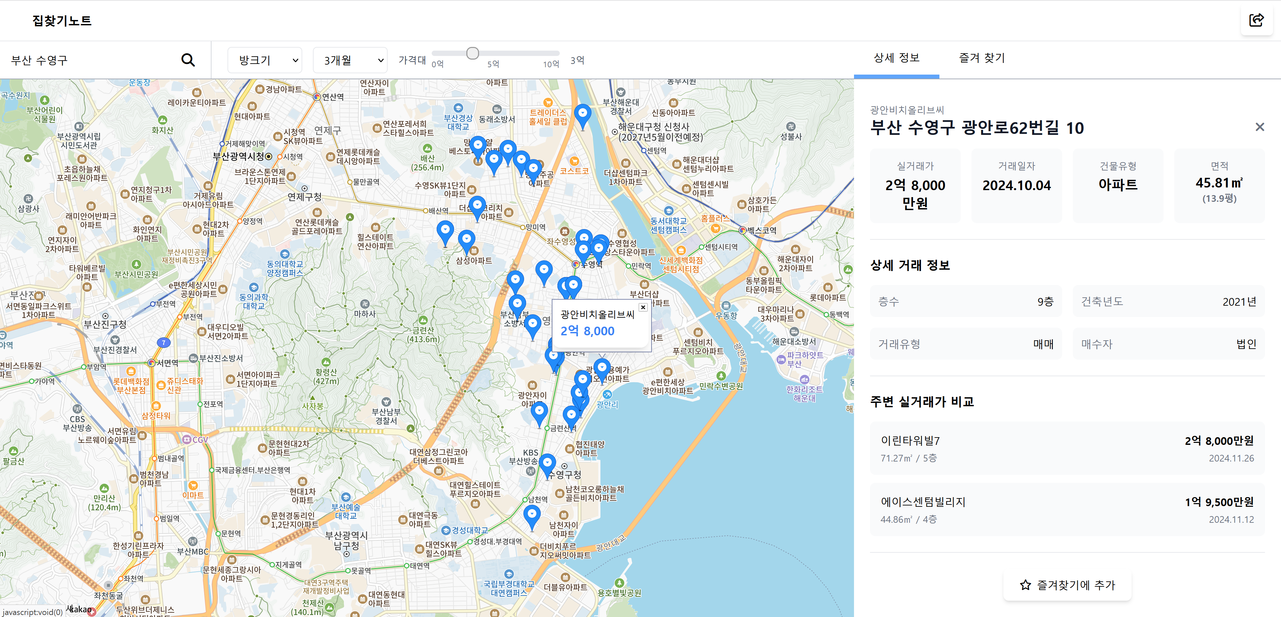
jsm150.github.io/HouseNote

Slide 7
주요 기능

Slide 8
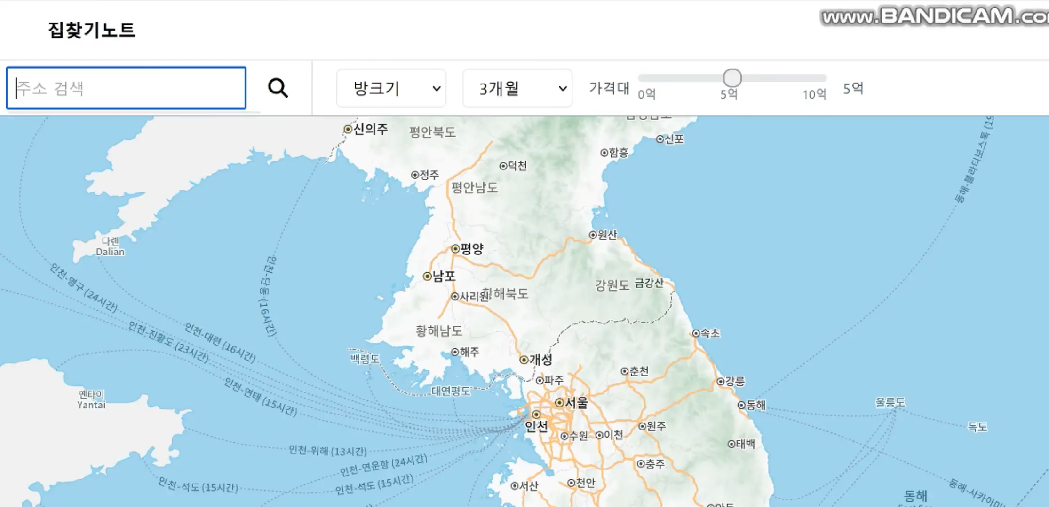
검색창 자동 완성

Slide 9
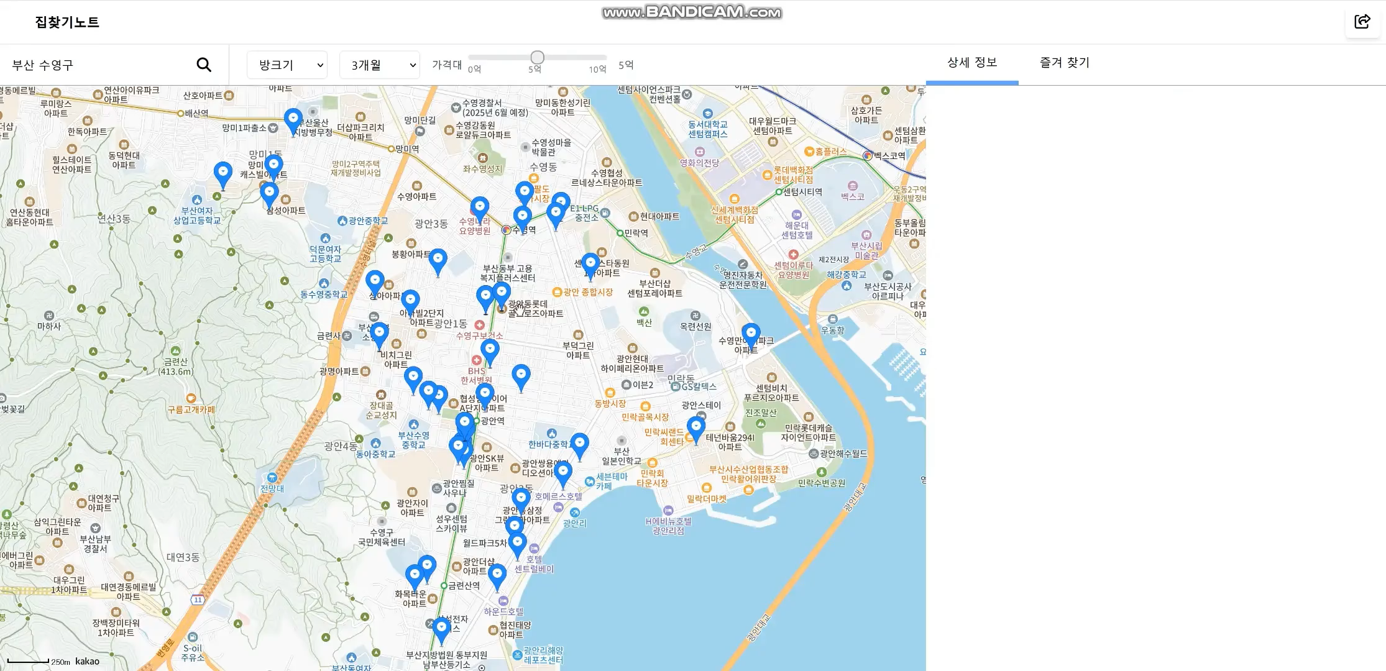
실거래가 정보 표시

Slide 10
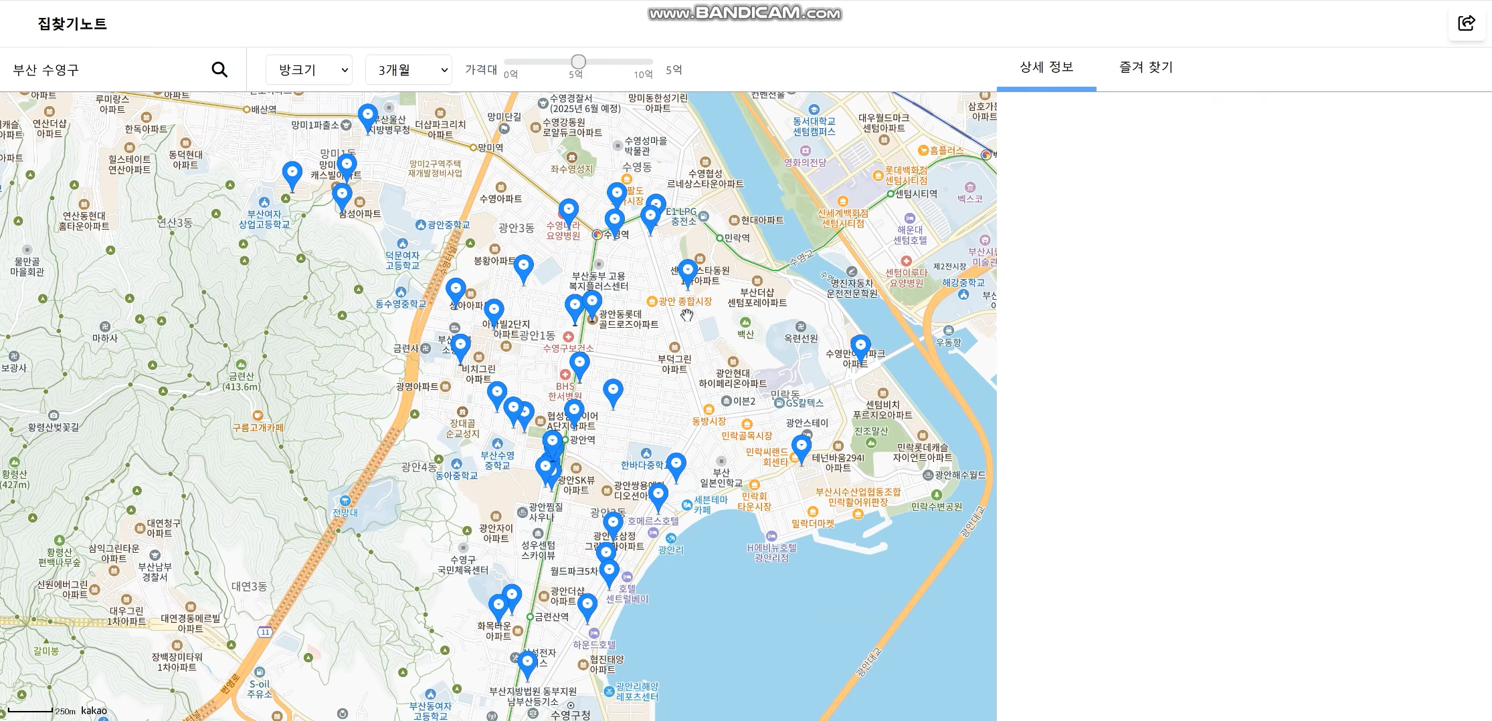
관심 매물 즐겨찾기

Slide 11
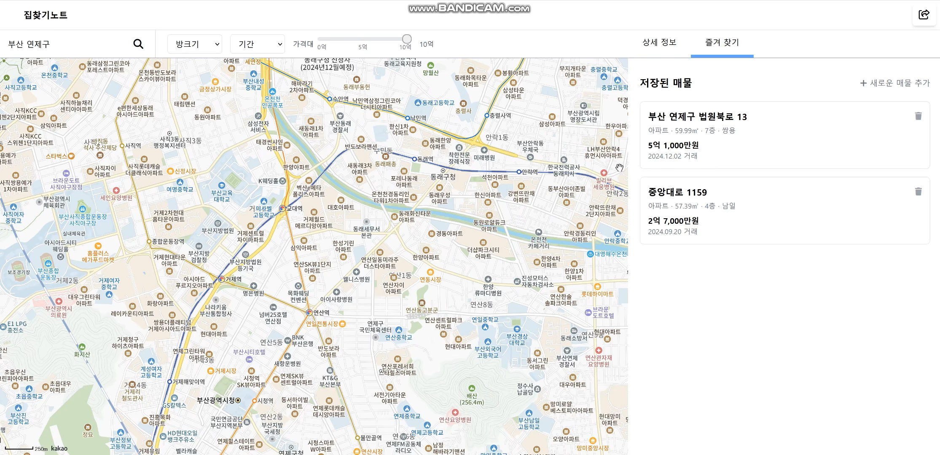
즐겨 찾기 정보확인

Slide 12
구현 방법

Slide 13


Slide 14
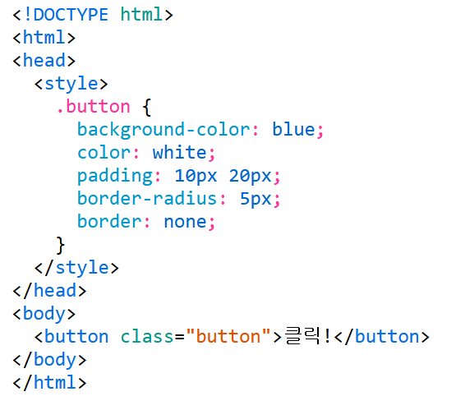
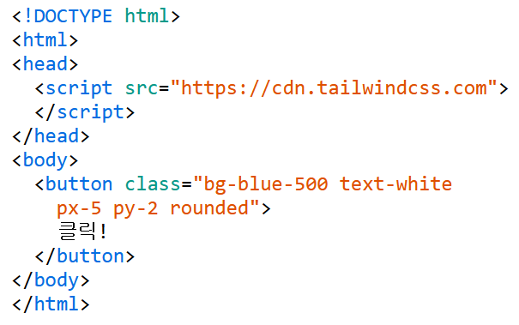

Slide 15
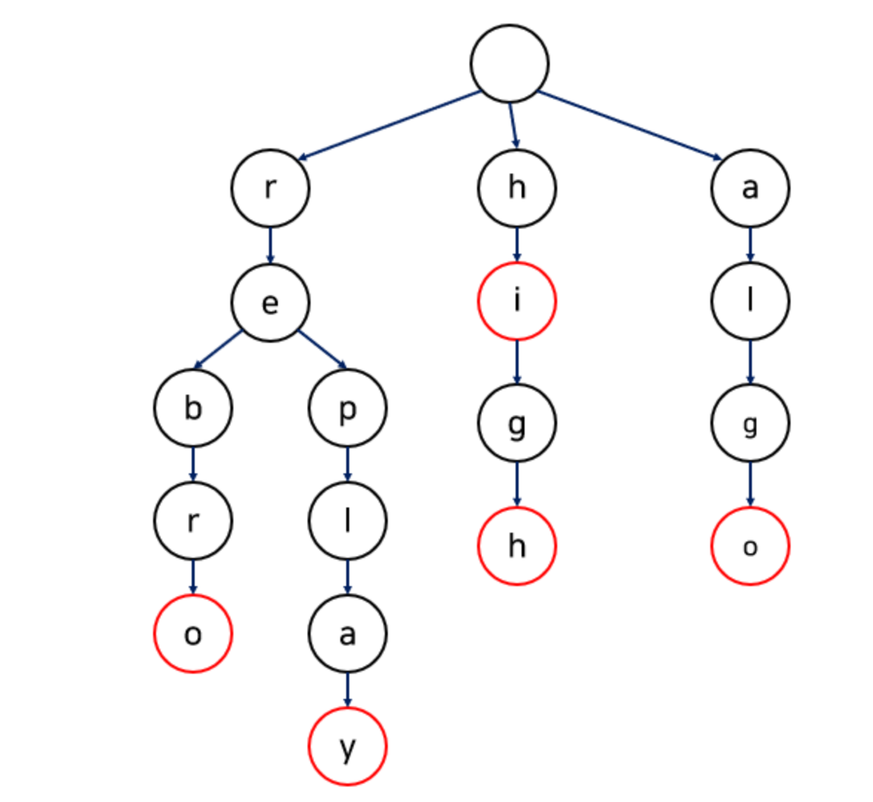


Trie
rebro
replay

Slide 16



Trie
부
부 -> 부산
ㅂ -> 부 -> 부ㅅ -> 부사 -> 부산
산
사
중
상
하
구
구
구

Slide 17

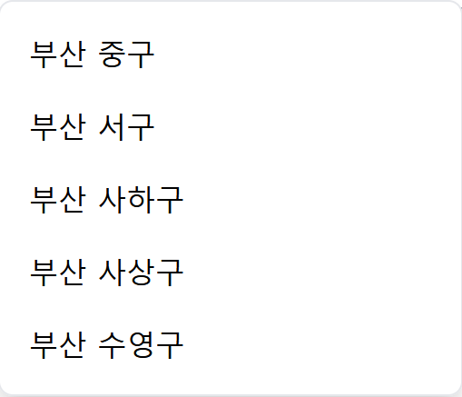
부 -> ㅂ부
부산 -> ㅂ부ㅅ사산
ㅂ
부
ㅅ
사
산
. . .
. . .

Slide 18
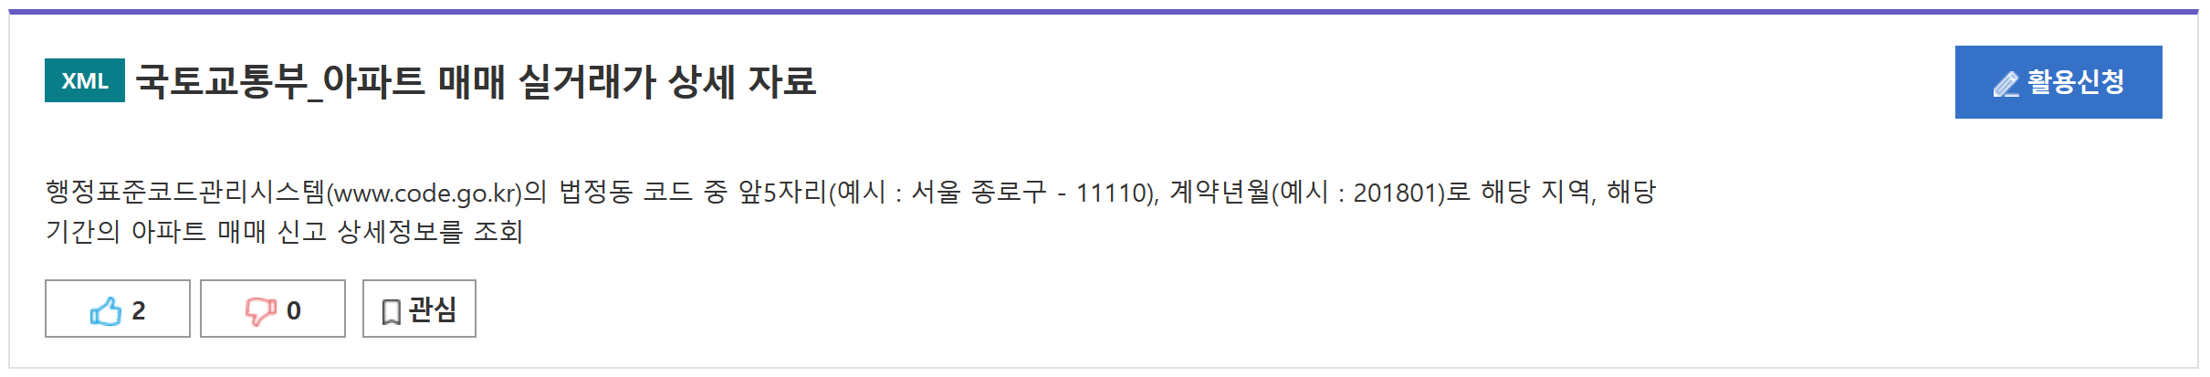
XML 데이터 가져옴
XML을 JSON으로 변환
주소로 경도 위도 변환
마커 생성

Slide 19
Call Stack
검색 이벤트
API 호출
마커 생성
마커 이벤트 등록
마커
마커
마커 이벤트
상세 정보 갱신
즐겨 찾기 이벤트 등록
실행
즐겨 찾기 매물 클릭 이벤트
지도에 마커 생성

Slide 20
후기

Slide 21
디자인이 가장 힘들었다..

Slide 22
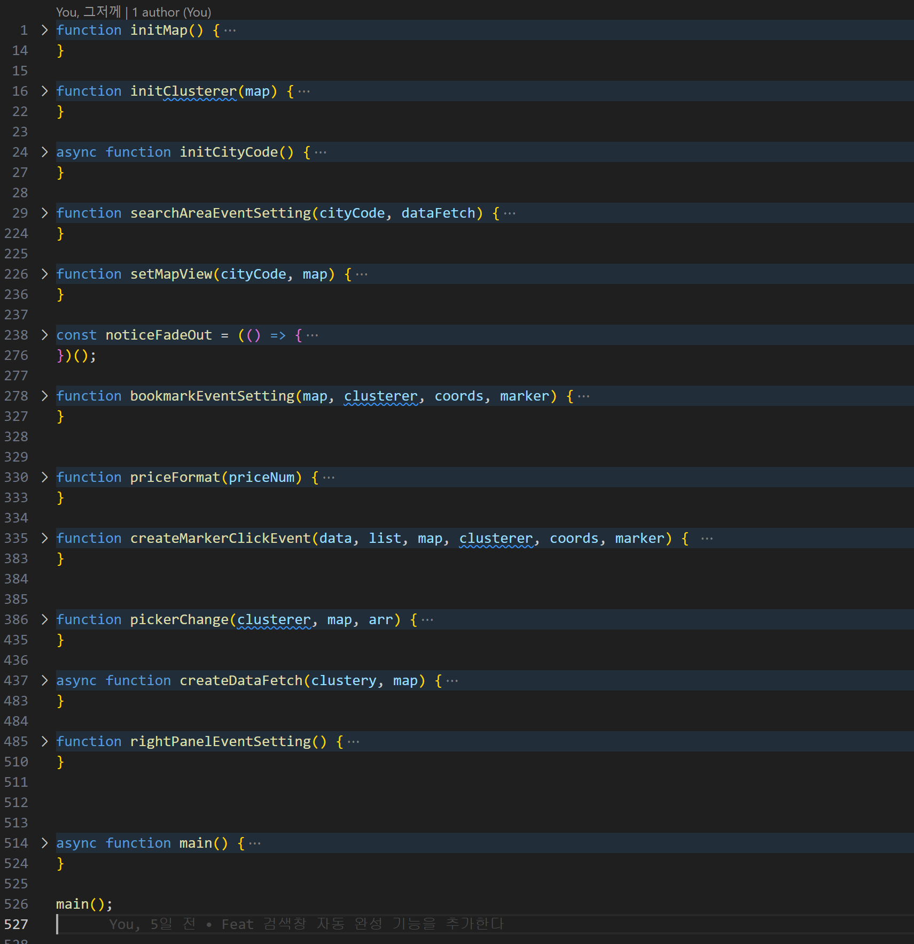
함수형 프로그래밍
전역 변수가 없다!
모든 것이 불변 변수
클로저를 활용한 스코프 제한

Slide 23
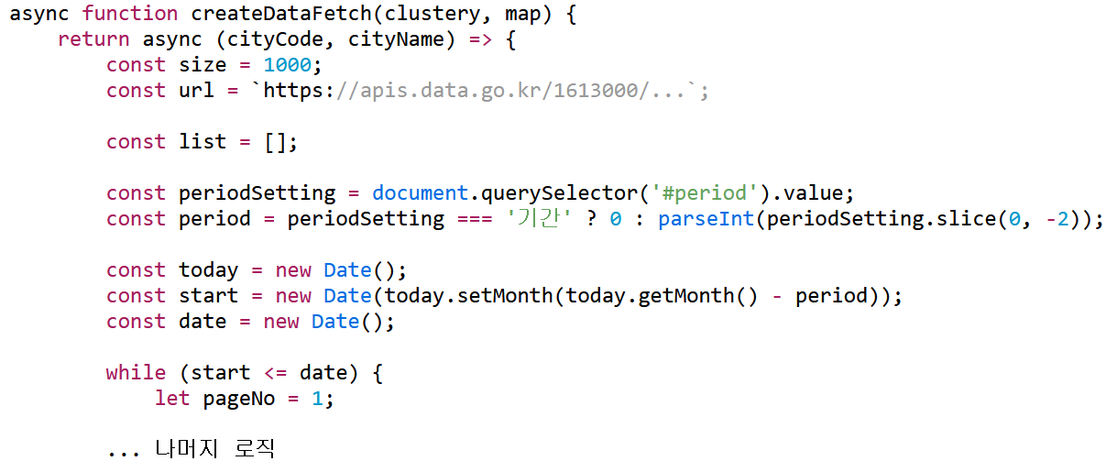
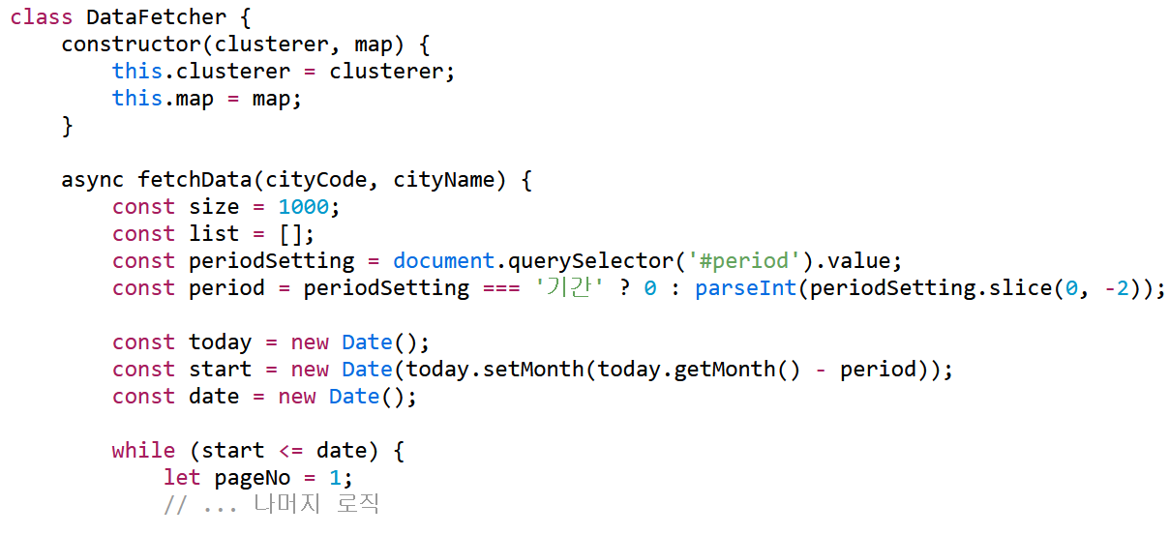
클로저
클래스

Slide 24
Q&A

